Slide 1
Bekerja dengan Form di Angular
Angular Bootcamp

Slide 2
Pengantar
Form di Aplikasi Web:
Form digunakan untuk mengumpulkan input dari pengguna.
Angular menyediakan dua pendekatan untuk bekerja dengan form: Template-driven Forms dan Reactive Forms.

Slide 3
Jenis Form di Angular
Template-driven Forms:
Form sederhana berbasis template HTML.
Lebih mudah dipahami untuk pemula.
Reactive Forms:
Berbasis kode TypeScript dengan kontrol form yang eksplisit.
Memberikan lebih banyak kontrol dan fleksibilitas.

Slide 4
Template-driven Forms
Pengertian:
Form yang dikelola langsung di dalam template HTML.
Angular mengikat form input secara otomatis dengan model komponen.
Kapan Menggunakan:
Untuk form sederhana dengan sedikit logika.

Slide 5
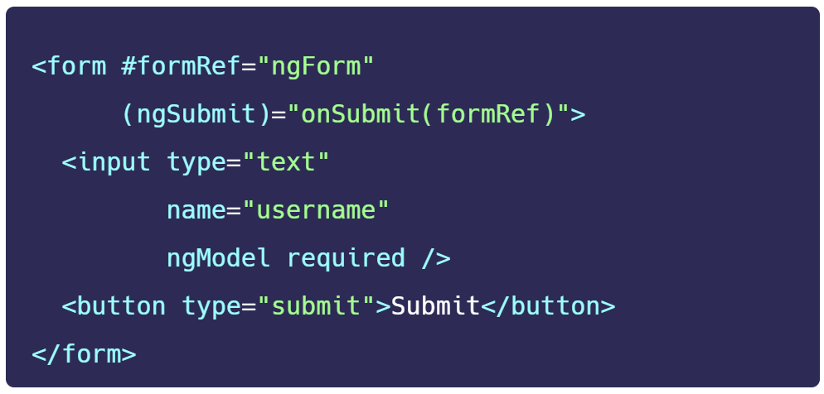
Contoh Template-driven Forms
Penjelasan:
ngModel: Mengikat input ke model komponen.
#formRef="ngForm": Referensi template-driven form.
required: Validasi dasar.

Slide 6
Reactive Forms
Pengertian:
Pendekatan berbasis kode untuk membuat dan mengelola form di TypeScript.
Lebih cocok untuk form kompleks dan form yang memerlukan validasi atau logika yang lebih kuat.
Kapan Menggunakan:
Saat membutuhkan kontrol lebih besar terhadap data dan validasi.

Slide 7
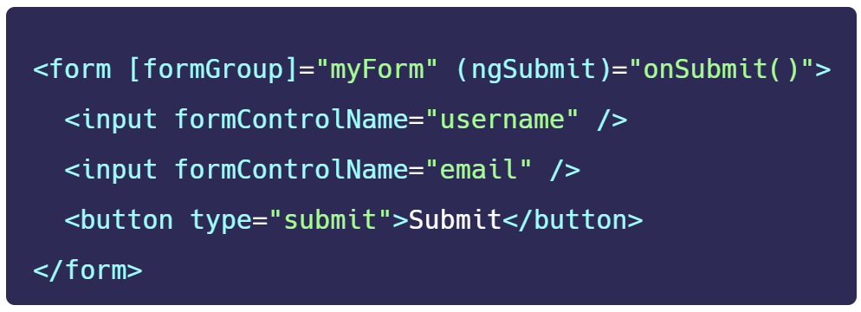
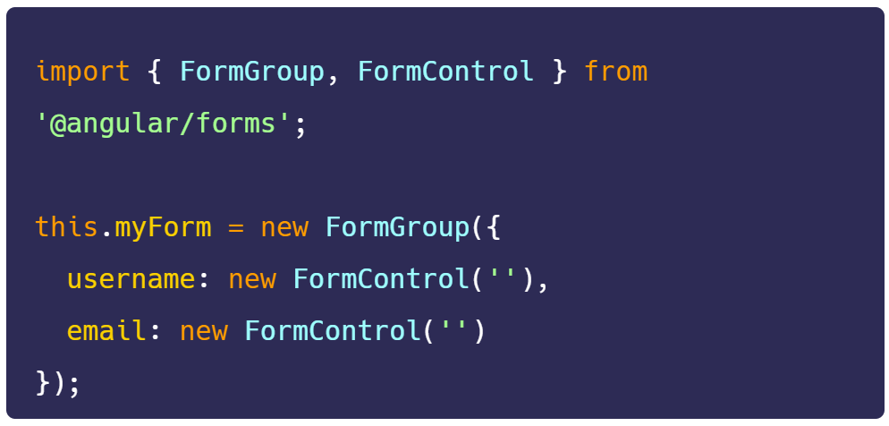
Contoh Reactive Forms
Penjelasan:
FormGroup dan FormControl untuk mengelola state form.
formControlName: Menghubungkan input dengan kontrol form di TypeScript.

Slide 8
Perbedaan Template-driven dan Reactive Forms
Fitur | Template-driven Forms | Reactive Forms
Pendekatan | Berbasis Template HTML | Berbasis TypeScript
Ukuran Aplikasi | Sederhana | Kompleks
Flexibilitas | Terbatas | Fleksibel
Validasi | Dijalankan di Template | Dijalankan di TypeScript

Slide 9
Validasi Form
Angular menyediakan beberapa validator built-in seperti required, minlength, maxlength, dan pattern.
Validasi:
Template-Driven Form: Validasi ditambahkan langsung di template HTML.
Reactive Form: Validasi ditambahkan di kode TypeScript.

Slide 10
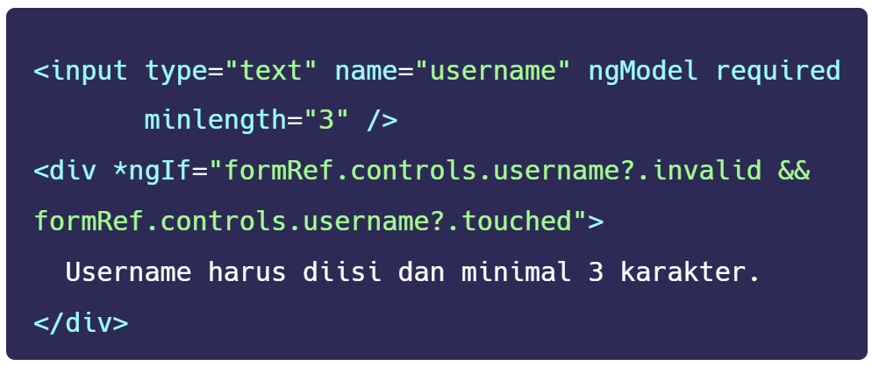
Validasi di Template-driven Forms

Slide 11
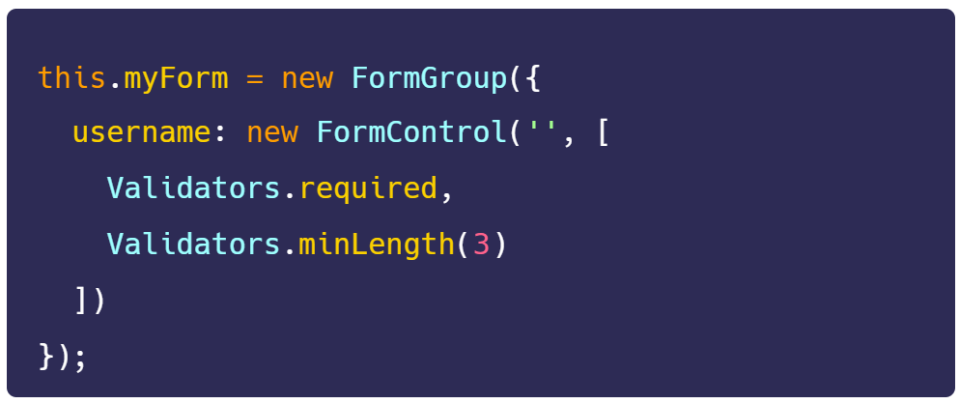
Validasi di Reactive Forms

